Slide 1
муниципальное бюджетное учреждение
дополнительного образования
«Станция юных натуралистов»
Маленькая спичка
сжигает большой лес!
Автор: Мякишева София, 10 лет
Руководитель: Супроненко Ирина Эдуардовна,
педагог дополнительного образования
г. Рославль
2022 год

Slide 2
Лесной пожар — это стихийное, неуправляемое распространение огня по лесным площадям.
Причины возникновения пожаров в лесу
естественные
антропогенные
(молния и засуха)
(человек)
В зависимости от того, где распространяется огонь, пожары делятся на низовые, верховые и подземные.

Slide 3
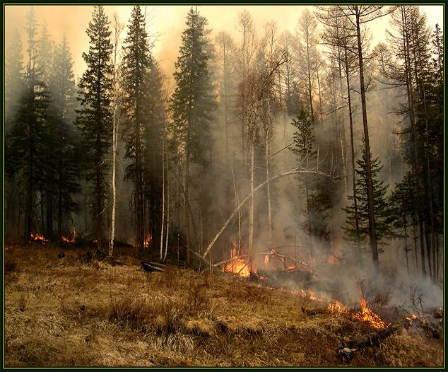
Низовой пожар: сгорает лесная подстилка, лишайники, мхи, травы, опавшие на землю ветки и т. п. Скорость движения пожара по ветру 0,25—5 км/ч. Высота пламени до 2,5 м. Температура горения около 700 °

Slide 4
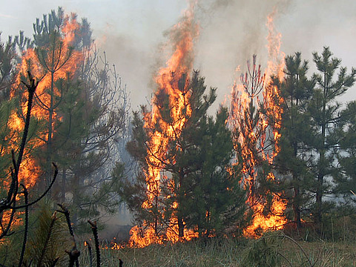
Верховой пожар: охватывает листья, хвою, ветви, а в случае падения горящих деревьев и травяно-моховой покров почвы и подрост. Скорость распространения от 5—30 км/ч. Температура от 900 °C до 1200 °C

Slide 5
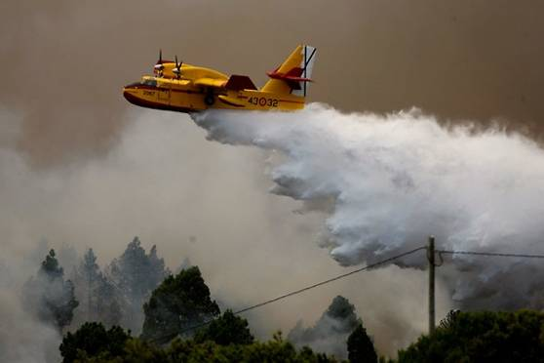
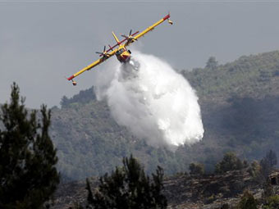
Верховой пожар тушат с помощью авиации

Slide 6
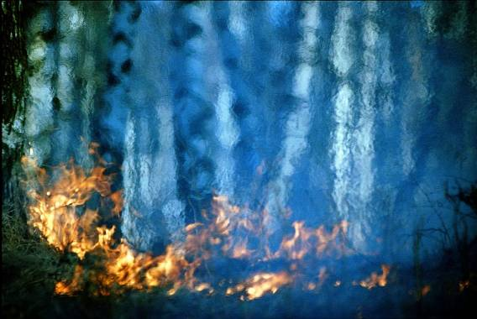
Подземные (почвенные) пожары : чаще всего связаны с возгоранием торфа. Распространяется со скоростью до 1 км в сутки. Могут быть малозаметны и уходить на глубину до нескольких метров, поэтому представляют дополнительную опасность и крайне плохо поддаются тушению. (Торф может гореть без доступа воздуха и даже под водой) Температура горящего торфа около 600 °C

Slide 7
Резкий грохот, тяжкий топот, Вой, мычанье, визг и рев, И зловеще-тихий ропот Закипающих ручьев.
Все страшней в ночи бессонной, Все быстрее дикий бег, И, огнями ослепленный, Черной кровью обагренный, Первым гибнет человек.
Н. Гумилев

Slide 8
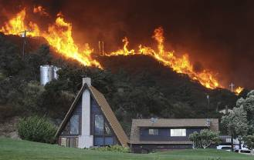
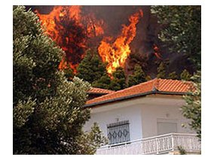
Особая опасность лесного пожара - это близость леса к населенным пунктам людей…

Slide 9
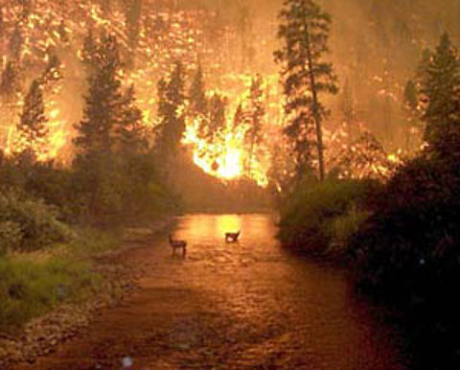
Лес - дом для зверей, птиц, насекомых…
Лесной пожар, гонимый ветром жалит , Уничтожая все живое на пути, И звери в диком шоке убегают , На шкуру получая волдыри. Кто не успел уйти от возгоранья, Тот погибает в пепельном дыму, Душой своею в небо улетая, Останки превращаются в золу… И все бегут, поджав хвосты и гривы, Бегут, несутся звери напролом, Не нападают никому на спины, Друг друга не грызут, таков закон!
Автор стихотворения:
http://tank3x.rc-mir.com

Slide 10
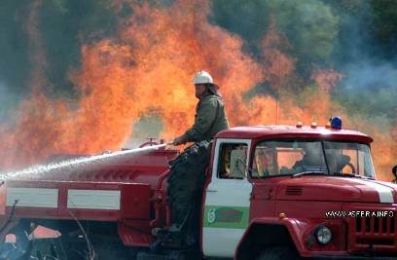
Тушение лесного пожара
сотрудниками МЧС

Slide 11
МЧС предупреждает : Берегите наши леса от пожара!

Slide 12
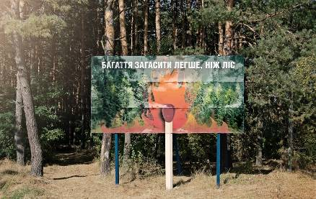
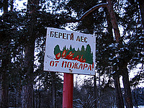
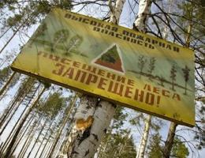
Из одного дерева можно сделать тысячу спичек, а одной спичкой можно уничтожить тысячу деревьев.

Slide 16
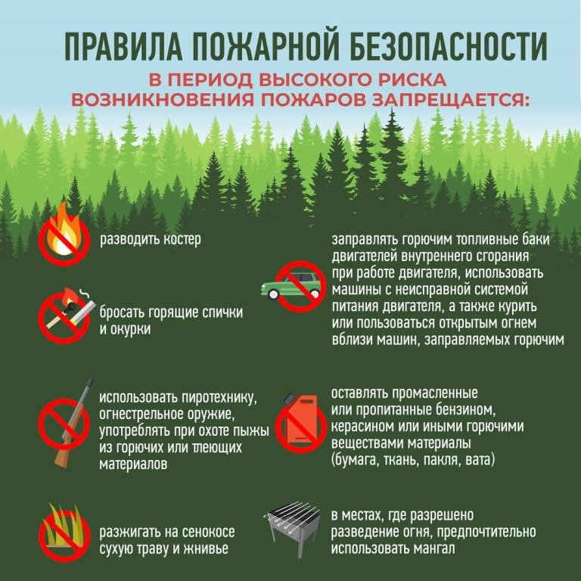

Slide 18
Лес всегда рад помочь человеку.
Он согреет, накормит, удивит, научит…

Slide 20
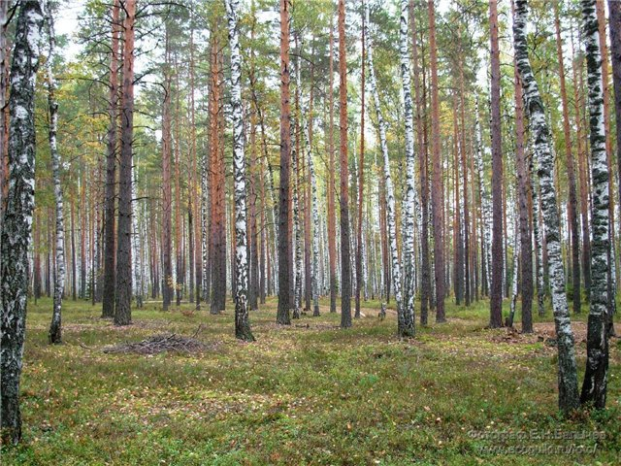
Человек,
береги своего «зеленого»друга от пожара!

Slide 21
Интернет-ресурсы
http://mg.ru/chelyabinskaya/ru/news/?tag=3011
http://school12.siteedit.ru/page150
http://eco.rian.ru/ecophoto/20090831/183092296_2.html
http://www.justmedia.ru/news/russiaandworld/2009/09/04/57842
http://www.novoteka.ru/r/Accidents.Fire?lastdate=/2009-07-8
http://news.a42.ru/news/category/11/146/
http://asfera.info/reports_category/104/page-4.html
http://www.vremyan.ru/persons/gagarin_jurij,,,3
http://www.fillumenistika.ru/albom/katalogi/1963/index.html
http://www.fillumenistika.ru/albom/katalogi/1980/80r77-34b/slides/08r3001.html
http://www.fillumenistika.ru/albom/katalogi/bezopasn/63r56-797b/slides/63r56-797b-5.html
http://www.fillumenistika.ru/albom/katalogi/bezopasn/63r56-797b/slides/63r56-797b-4.html
http://www.fillumenistika.ru/albom/katalogi/1968/index.html
http://www.fillumenistika.ru/albom/katalogi/1964/64r56-597b/slides/06r1001.html
http://kgpbz.ru/index.php?option=com_content&task=view&id=514
http://www.libex.ru/detail/book177174.html
http://www.books.ru/shop/books/102178
http://io-giznprgaetca.ucoz.ru/forum/17-37-1
http://www.liveinternet.ru/community/1709656/

Slide 22
Контактная информация
Номер телефона автора: 89516956376
Номер телефона руководителя: 89107111891
Адрес электронной почты руководителя:
supronenko.ira@mail.ru

